Slide 1
TAG
Target advanced game
A game by Stefano Ceschi, Simone Riva and Michael Dobeson // Progetti 2022 – 2023 / classe I3BC

Slide 2

TAG
Target advanced game
A Game by Stefano Ceschi, Simone Riva and Michael Y. Dobeson // Progetti 2022 – 2023 // Classe I3C

Slide 3






Cos‘è TAG?
Cos‘è T.A.G.?
Scopo di T.A.G.
Suddivisione del Lavoro
Gantt Preventivo vs. Consuntivo
Mancanze Conosciute
Conclusione Progetto

Slide 4

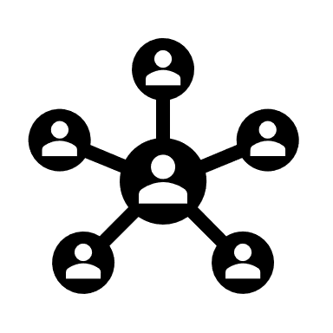



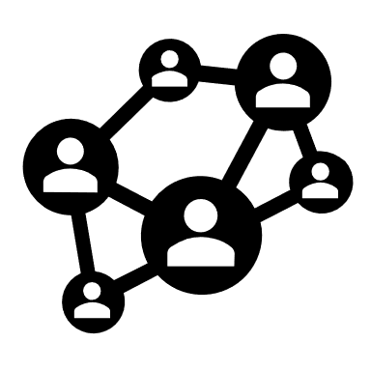
Scopo di T.A.G.
Cos‘è TAG?
Variazione Virtuale del Gioco
È un gioco LaserTag
È Singleplayer / Multiplayer
Generazione Casuale
Connettere le Persone
Mappa Random (Multiplayer)
Intelligenza Artificiale
Affinare la programmazione PHP
Conoscere le tecniche di Creazione di Giochi Multiplayer
Web

Slide 5
Scopo di T.A.G.
Variazione Virtuale del Gioco
È un gioco LaserTag
È Singleplayer / Multiplayer
Generazione Casuale
Connettere le Persone
Mappa Random (Multiplayer)
Intelligenza Artificiale
Affinare la programmazione PHP
Conoscere le tecniche di Creazione di Giochi Multiplayer
Web

Slide 6



Meccaniche di Gioco
New InputSystem
LaserSystem
AI

Slide 7




Meccaniche di Gioco
New InputSystem
Unity 2019.1
Intuitivo e Semplice
(GUI)
Multi Platform
& Device
Tastiera e Mouse
& Controller (PS5)
LaserSystem
Sincronizzazione delle Posizioni

Slide 8
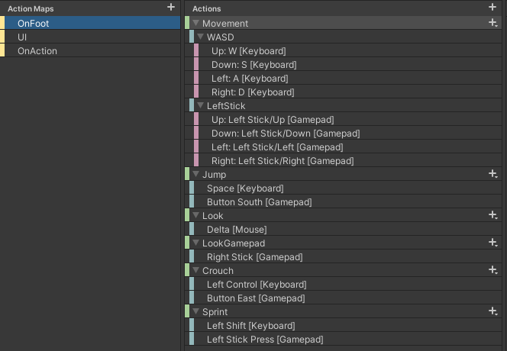
Meccaniche di Gioco
New InputSystem
Unity 2019.1
Intuitivo e Semplice
(GUI)
Multi Platform
& Device
Tastiera e Mouse
& Controller (PS5)
LaserSystem
Sincronizzazione delle Posizioni

Slide 9



Meccaniche di Gioco
LaserSystem
Raycast
Classe Abstract
PlayerLaserSystem
& EnemyLaserSystem
AI
Sincronizzazione delle Posizioni

Slide 10
Meccaniche di Gioco
LaserSystem
// Check what's in front using RayCast
if (Physics.Raycast(position, raycastDirection, out rayHit, range))
{
// If it's another player/AI deal damage
if (rayHit.collider.CompareTag("Enemy") || rayHit.collider.CompareTag("Player"))
{
rayHit.collider.GetComponent<PlayerHealth>().TakeDamage(damage);
// Display bullet holes effect very briefly
DisplayBulletHoleEffect(0.2f);
}
// If you hit a shield than it turns red
else if (rayHit.collider.CompareTag("Shield"))
{
// Display bullet holes effect very briefly
DisplayBulletHoleEffect(0.2f);
StartCoroutine(rayHit.collider.GetComponent<ShieldMaterial>().changeMaterial());
}
else
{
// Display bullet holes effect very briefly
DisplayBulletHoleEffect(5f);
}
}
Raycast
Classe Abstract
PlayerLaserSystem
& EnemyLaserSystem
AI
Sincronizzazione delle Posizioni

Slide 11



Meccaniche di Gioco
AI
NavMesh Agents
NavMesh Baking
GetClosestPlayer
Sincronizzazione delle Posizioni

Slide 12
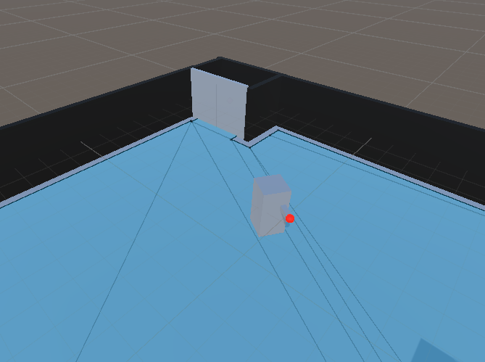
Multiplayer
Meccaniche di Gioco
AI
NavMesh Agents
NavMesh Baking
GetClosestPlayer
Sincronizzazione delle Posizioni

Slide 13
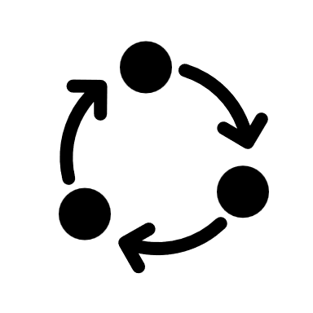

Multiplayer
Sviluppo con Netcode for GameObjects
NetworkVariable
NetLaserSystem
Sincronizzazione delle Posizioni

Slide 14




Multiplayer
Sviluppo con Netcode for GameObjects
Open Source
SDK di alto livello
Fornisce funzioni di rete
Può lavorare con altri protocolli di trasporto a basso livello
NetworkVariable
NetLaserSystem
Sincronizzazione delle Posizioni

Slide 15
Multiplayer
Sviluppo con Netcode for GameObjects
NetworkVariable
NetLaserSystem
Sincronizzazione delle Posizioni

Slide 16



Multiplayer
Sviluppo con Netcode for GameObjects
NetworkVariable
È una classe generica
Accetta tipi Primitivi o Serializzabili
Dev‘essere usata su un NetworkObject
NetLaserSystem
Sincronizzazione delle Posizioni

Slide 17
Multiplayer
Sviluppo con Netcode for GameObjects
NetworkVariable
NetLaserSystem
Sincronizzazione delle Posizioni

Slide 18


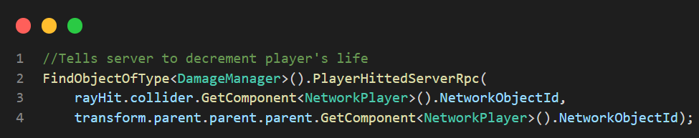
Sviluppo con Netcode for GameObjects
Multiplayer
NetworkVariable
NetLaserSystem
La base è LaserSystem
Modifica dell‘originale
Sincronizzazione delle Posizioni

Slide 19
Sviluppo con Netcode for GameObjects
NetworkVariable
Multiplayer
NetLaserSystem
La base è LaserSystem
Modifica dell‘originale
Sincronizzazione delle Posizioni

Slide 20
Multiplayer
Sviluppo con Netcode for GameObjects
NetworkVariable
NetLaserSystem
Sincronizzazione delle Posizioni

Slide 21
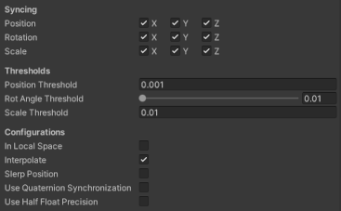

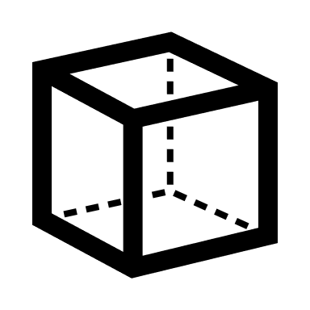
Sviluppo con Netcode for GameObjects
NetworkVariable
NetLaserSystem
Multiplayer
Sincronizzazione delle Posizioni
ClientNetworkTransform
Cosa viene sincronizzato?

Slide 22
Multiplayer
Sincronizzazione delle Posizioni
ClientNetworkTransform
Cosa viene sincronizzato?

Slide 23

Backend PHP
Multiplayer
Sincronizzazione delle Posizioni
ClientNetworkTransform
Cosa viene sincronizzato?

Slide 24

Backend PHP
Backend in PHP
Database
Web request in Unity

Slide 25
Backend PHP
Backend in PHP
Struttura MVC
PHP 7.2
Database
Web request in Unity

Slide 26
Backend PHP
Backend in PHP
Database
Web request in Unity

Slide 27
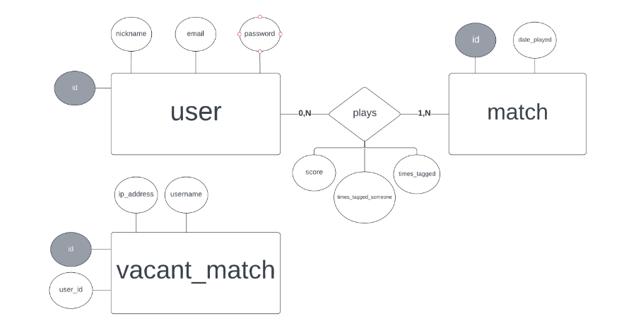


Backend in PHP
Backend PHP
Database
MySQL
Infomaniak
Non relazionata
Web request in Unity

Slide 28
Backend in PHP
Backend PHP
Database
MySQL
Infomaniak
Non relazionata
Web request in Unity

Slide 29
Backend in PHP
Backend PHP
Database
MySQL
Infomaniak
Non relazionata
Web request in Unity

Slide 30
Backend PHP
Backend in PHP
Database
Web request in Unity

Slide 31

Backend in PHP
Database
Backend PHP
Web request in Unity
private IEnumerator SaveMatchOnDb() //eseguito dal server
{
WWWForm form = new WWWForm();
UnityWebRequest req;
form.AddField("date_played", GetTimestamp(DateTime.Now));
req = UnityWebRequest.Post(GlobalVars.BASE_URL + "matchManager/startMatch/", form);
yield return req.SendWebRequest();
if (req.result == UnityWebRequest.Result.Success)
{
int matchid = Convert.ToInt32(req.downloadHandler.text);
Debug.Log("Match avviato!");
Debug.Log("match_id = " + matchid);
isMatchStarted.Value = true;
matchId = matchid;
SetMatchIdClientRpc(matchid);
StartGameClientRpc();
}
else
{
Debug.LogError("Error: " + req.error + " // URL: " + req.url);
}
}
UnityWebRequest
Gestisce HTTP / HTTPS
Richieste GET / POST

Slide 32
Backend in PHP
Database
Backend PHP
Web request in Unity
private IEnumerator SaveMatchOnDb() //eseguito dal server
{
WWWForm form = new WWWForm();
UnityWebRequest req;
form.AddField("date_played", GetTimestamp(DateTime.Now));
req = UnityWebRequest.Post(GlobalVars.BASE_URL + "matchManager/startMatch/", form);
yield return req.SendWebRequest();
if (req.result == UnityWebRequest.Result.Success)
{
int matchid = Convert.ToInt32(req.downloadHandler.text);
Debug.Log("Match avviato!");
Debug.Log("match_id = " + matchid);
isMatchStarted.Value = true;
matchId = matchid;
SetMatchIdClientRpc(matchid);
StartGameClientRpc();
}
else
{
Debug.LogError("Error: " + req.error + " // URL: " + req.url);
}
}
UnityWebRequest
Gestisce HTTP / HTTPS
Richieste GET / POST

Slide 33

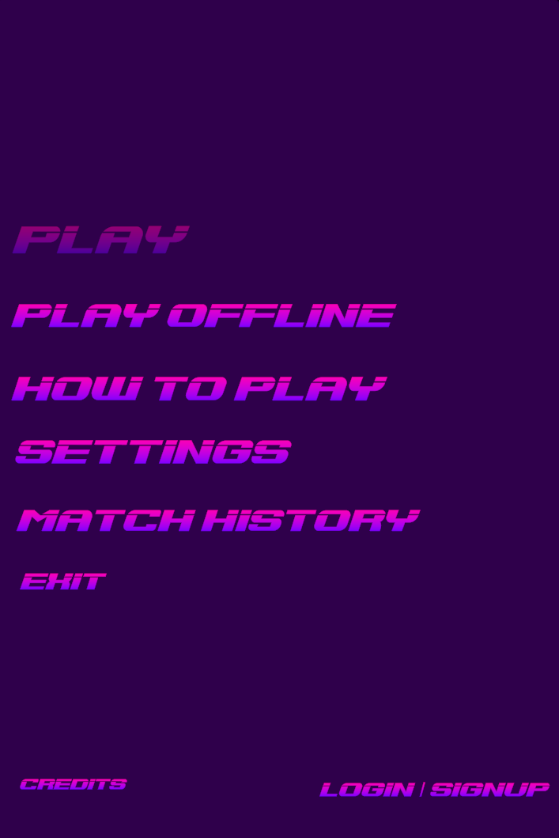

Interfacce Grafiche - Schermata Principale
Interfacce Grafiche - Schermata Principale
Backend PHP
Gioco Online/Offline
Web request in Unity
private IEnumerator SaveMatchOnDb() //eseguito dal server
{
WWWForm form = new WWWForm();
UnityWebRequest req;
form.AddField("date_played", GetTimestamp(DateTime.Now));
req = UnityWebRequest.Post(GlobalVars.BASE_URL + "matchManager/startMatch/", form);
yield return req.SendWebRequest();
if (req.result == UnityWebRequest.Result.Success)
{
int matchid = Convert.ToInt32(req.downloadHandler.text);
Debug.Log("Match avviato!");
Debug.Log("match_id = " + matchid);
isMatchStarted.Value = true;
matchId = matchid;
SetMatchIdClientRpc(matchid);
StartGameClientRpc();
}
else
{
Debug.LogError("Error: " + req.error + " // URL: " + req.url);
}
}
Visualizzazione Comandi
UnityWebRequest
Modifica Impostazioni
Gestisce HTTP / HTTPS
Visualizzazione Partite Passate
Richieste GET / POST
Possibilità Login/Logout
Uscire dal Gioco

Slide 34
Interfacce Grafiche - Schermata Principale
Gioco Online/Offline
Visualizzazione Comandi
Modifica Impostazioni
Visualizzazione Partite Passate
Possibilità Login/Logout
Uscire dal Gioco

Slide 35
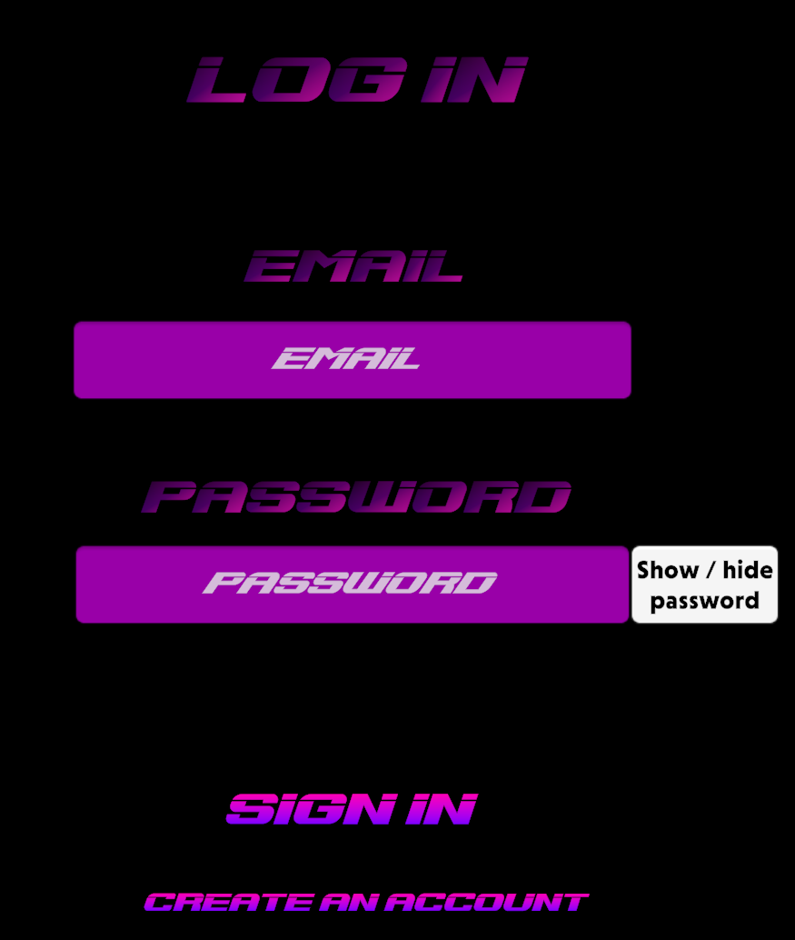


Interfacce Grafiche - Schermata Login
Interfacce Grafiche - Schermata Login
“Pulizia“ Stringa Email
Visualizzazione Password
Registrazione/Creazione Account

Slide 36
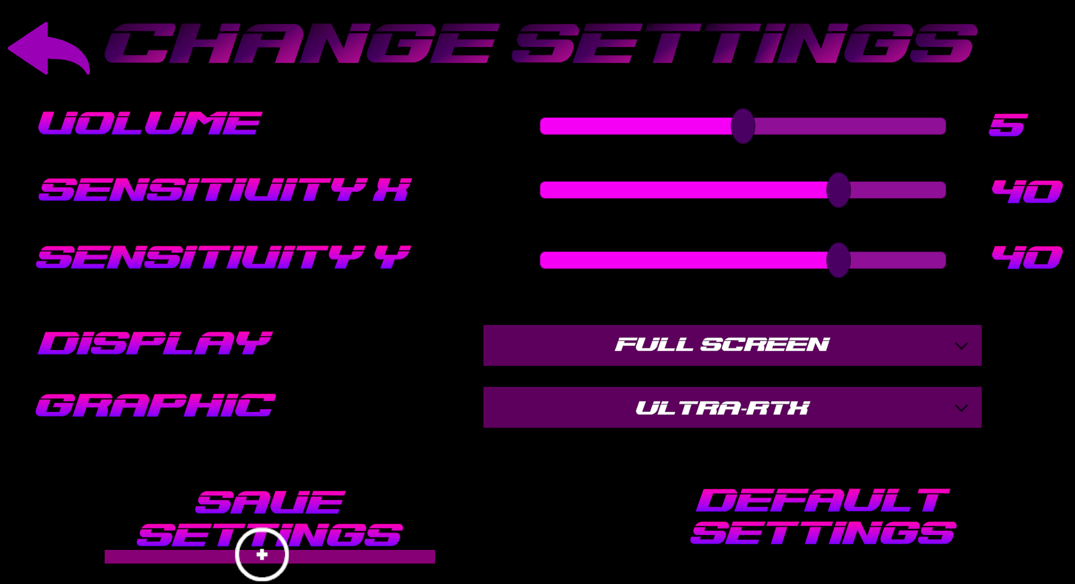

Interfacce Grafiche - Schermata Impostazioni
Modifica/Salvataggio Impostazioni
Impostazioni di Default
Tornare Indietro
Cambia/Salva i valori ma non funzionante

Slide 37
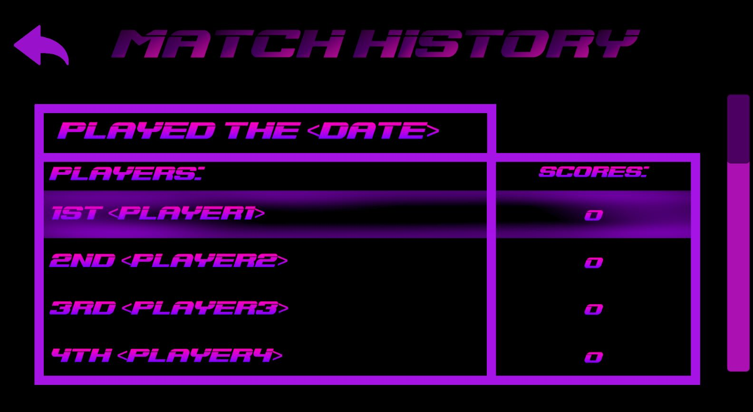
Mancanze conosciute
Interfacce Grafiche - Schermata Partite Finite
Visualizzazione Partite

Slide 38
Gantt Preventivo vs Consuntivo
Mancanze conosciute
Sito Web
Impostazioni
Visualizzazione Partite
WAN
Leaderboard
Sincronizzazione Singleplayer & Multiplayer

Slide 39
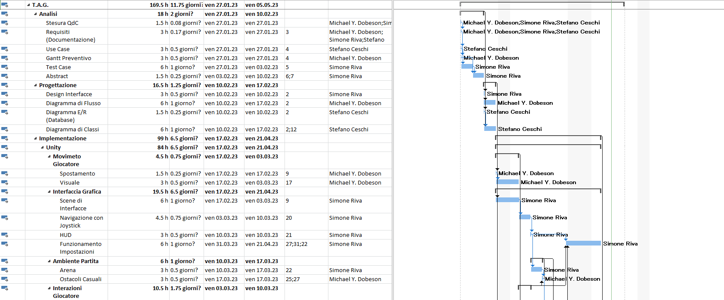
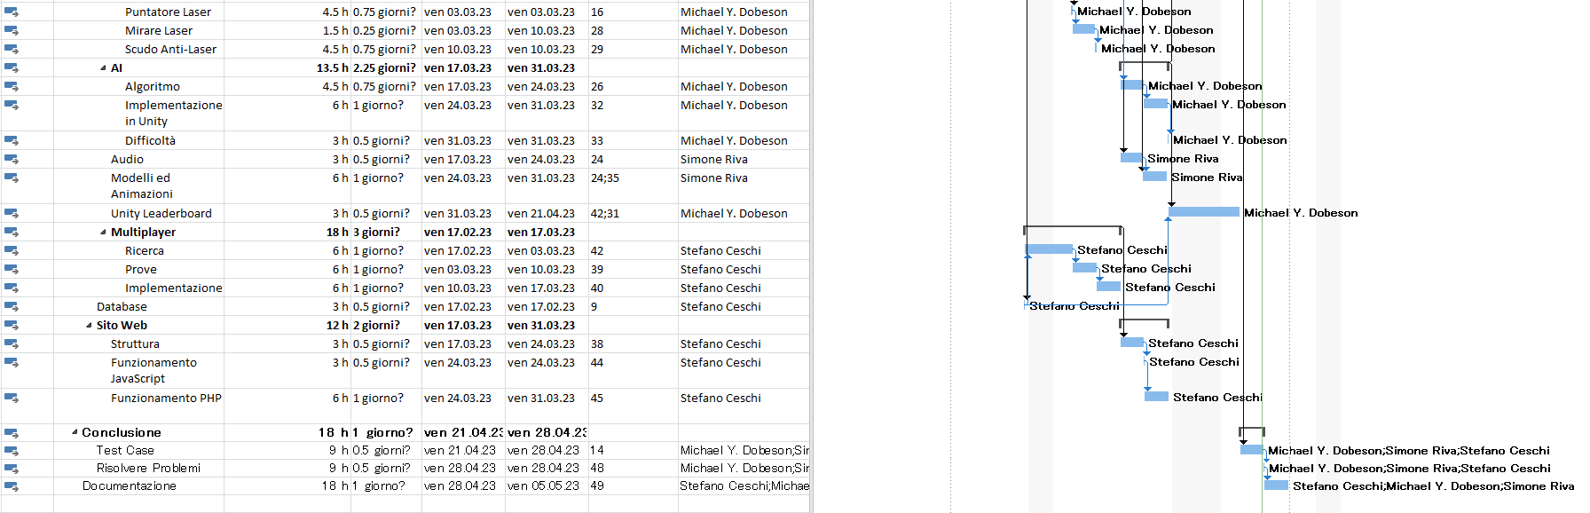
Gantt Preventivo vs Consuntivo

Slide 40
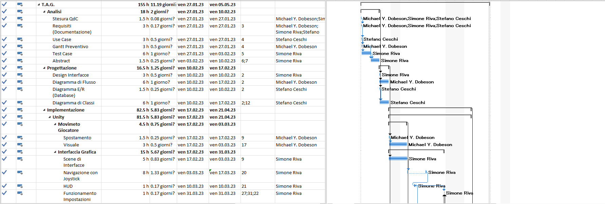
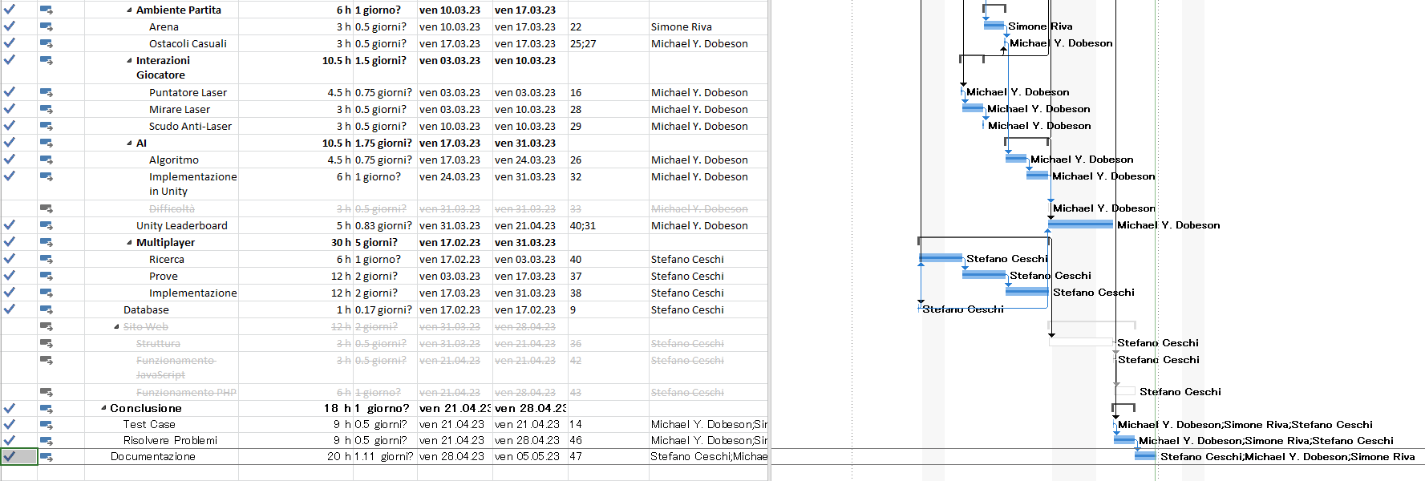
Conclusioni
Gantt Preventivo vs Consuntivo
Analisi
Progettazione
Implementazione
Conclusione

Slide 41
Conclusioni
Gantt Preventivo vs Consuntivo
Analisi
Progettazione
Implementazione
Conclusione

Slide 42
Conclusioni
Michael
Stefano
Simone

Slide 43
Conclusioni
Michael
Stefano
Simone

Slide 44

Grazie per l’attenzione
Conclusioni
Michael
Stefano
Simone
A Game by Stefano Ceschi, Simone Riva and Michael Y. Dobeson // Progetti 2022 – 2023 // Classe I3C

Slide 45

Grazie per l’attenzione
Michael
Grazie per l’attenzione!
Stefano
Simone
A Game by Stefano Ceschi, Simone Riva and Michael Y. Dobeson // Progetti 2022 – 2023 // Classe I3C

Slide 46
Grazie per l’attenzione
Michael
Demo
Stefano
Simone
A Game by Stefano Ceschi, Simone Riva and Michael Y. Dobeson // Progetti 2022 – 2023 // Classe I3C

